Slide 1

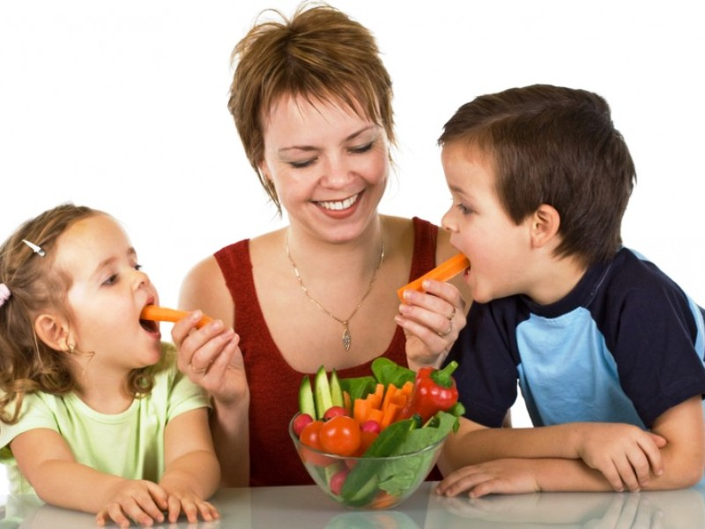
«Питание детей в возрасте от 1 года до 3-х лет»
Презентация для родителей
Выполнила:
Воспитатель МБ ДОУ Ильинский детский сад Воронова Т.Н.

Slide 2
Можно и нельзя
В рацион необходимо включать все группы продуктов - мясные, молочные, рыбные, растительные.
Еда должна быть разнообразной как в течении дня, так и в течении недели.
Домашний рацион должен дополнять, а не заменять рацион детского сада. Ежедневно знакомьтесь с меню в детском саду.
Учитывайте особенности ребенка, возможную непереносимость продуктов.
Отдавайте предпочтение вареным или тушеным блюдам

Slide 3

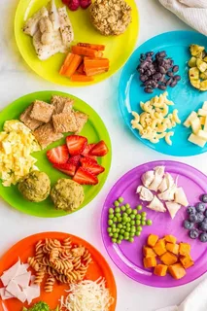
Пища переваривается в желудке ребенка в среднем в течение 3,-4 часов, поэтому интервалы между приемами пищи должны быть примерно равны этому времени. Часы кормлений должны быть постоянными, отклонения от установленного времени не должны превышать 15-30 мин. Важно обратить внимание на недопустимость приема какой-либо пищи между кормлениями, особенно сладостей. Если говорить о частоте питания, то рекомендуется кормить ребенка четыре раза в день. Однако для детей 1-1,5 лет допускается и пятое (ночное) кормление.
Высокобелковую пищу (мясную, рыбную) дети должны получать в первой половине дня, так как она долго переваривается в желудке, а во второй - более легкую (молочно-растительную, углеводную).

Slide 4
Принципы детского питания
Адекватная
энергетическая
ценность
Сбалансированность пищевых факторов
Соблюдение режима питания
Разнообразие
Безопасность

Slide 5
Семь великих и обязательных «НЕ»
НЕ принуждать ребенка к еде
НЕ навязывать
НЕ ублажать
НЕ торопить
НЕ отвлекать
НЕ потакать
НЕ тревожиться

Slide 6
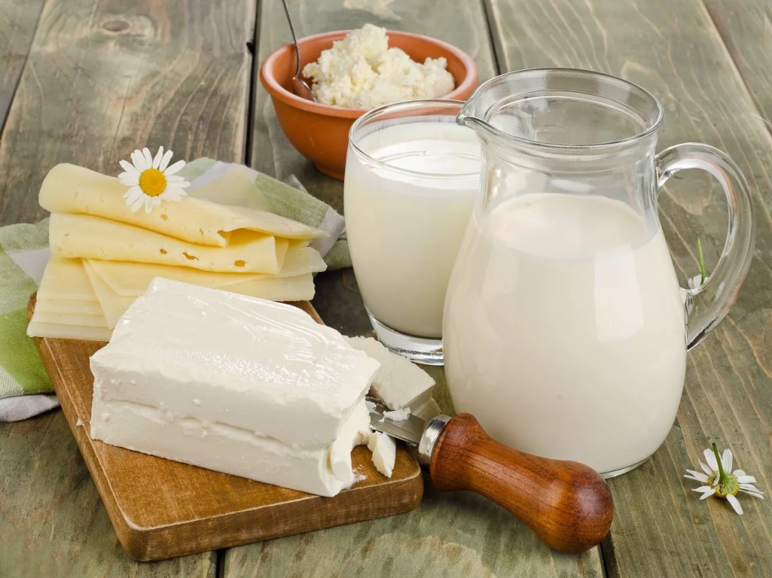
Перечень необходимых продуктов
1.Молоко
Конечно, в рационе ребенка, преодолевшего годовой рубеж, важное место все еще принадлежит молоку. Малыш в возрасте 1-3 лет обязательно должен получать 400-600 мл молочных продуктов в день (с учетом тех, что используются на приготовление различных блюд). Молоко - это главный источник легкоусвояемых солей кальция и важный источник витамина В2, веществ, так необходимых для роста ребенка. Молоко, кефир, йогурт должны включаться в рацион детей ежедневно, а творог, сливки, сметана и сыр могут использоваться через один-два дня, но соответственно в большем количестве.

Slide 7
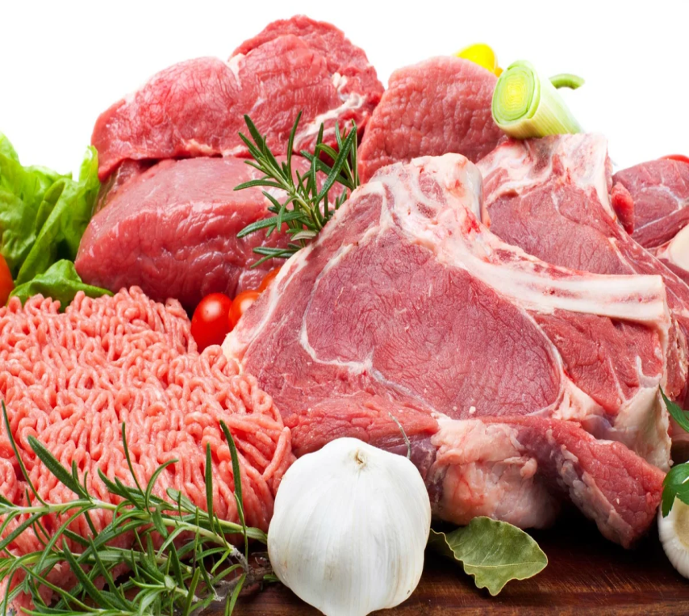
2.Мясо
По мнению детских диетологов, в данном возрасте большая часть всех поступающих с пищей белков должны иметь животное происхождение. Это способствует высокой усвояемости белка и удержанию в организме азота. Об исключительной важности последнего для организма малыша говорит хотя бы тот факт, что без азота невозможен синтез ДНК и РНК - соединений, руководящих всеми биохимическими процессами, протекающими в человеческом организме. Важнейшим источником животных белков является мясо, однако не все его виды полезны детям 1,5 -3 лет. Так, свинина и мясо некоторых птиц (уток, гусей) содержит излишек тугоплавких животных жиров, чрезмерно загружающих пищеварительную систему ребенка. Поэтому лучше выбирать нежирную говядину и телятину, а также мясо кур, цыплят, индейки, кролика.

Slide 8
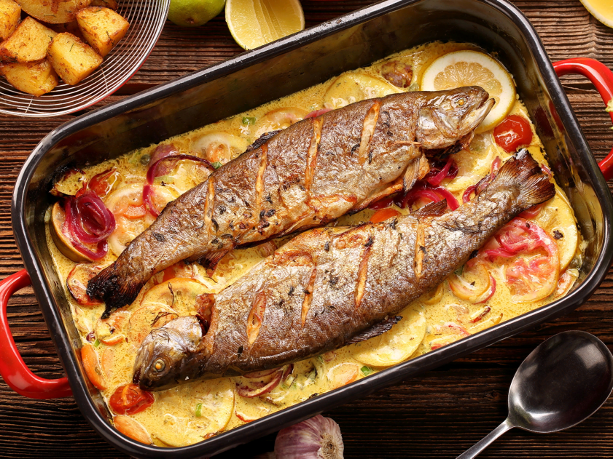
3.Рыба
Очень полезным продуктом для детей от года является рыба. Белок рыб является полноценным и легкоусвояемым. В течение недели ребенку можно готовить четыре-пять дней блюда из мяса и два-три дня - из рыбы. Если мясо и рыбы даются в один день, их порции уменьшают. Лучше использовать нежирные сорта морских и речных рыб (судак, треска, хек, морской окунь и др.).
Многие родители задают вопрос о пользе красной и черной икры. Несомненно, этот продукт обладает высокой питательной ценностью. Все виды икры богаты белком, жиром и жирорастворимыми витаминами А и Д. Однако икру давать детям следует понемногу и нечасто, так как она содержит много соли.

Slide 9
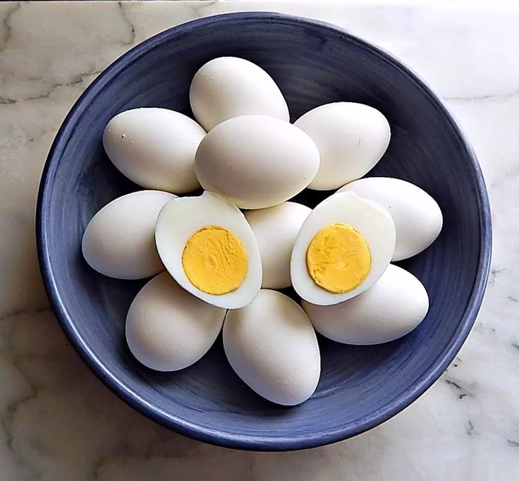
4.Яйца
Большое значение в питании детей имеют яйца, так как они содержат много высокоусвояемых питательных веществ: белки усваиваются на 96-97 %, жиры - на 95 %. Желток яйца содержит комплекс жирорастворимых витаминов А, Д, Е, фосфолипиды и различные минеральные вещества и микроэлементы. Однако, несмотря на полезность яиц, в пище ребенка злоупотреблять ими нельзя, так как они способны вызывать аллергические реакции. Яйца используют только в круто сваренном виде или в виде различных блюд (омлет с молоком или свежими овощами, салаты с яйцом, сырники и т. д.), но не в сыром виде.

Slide 10
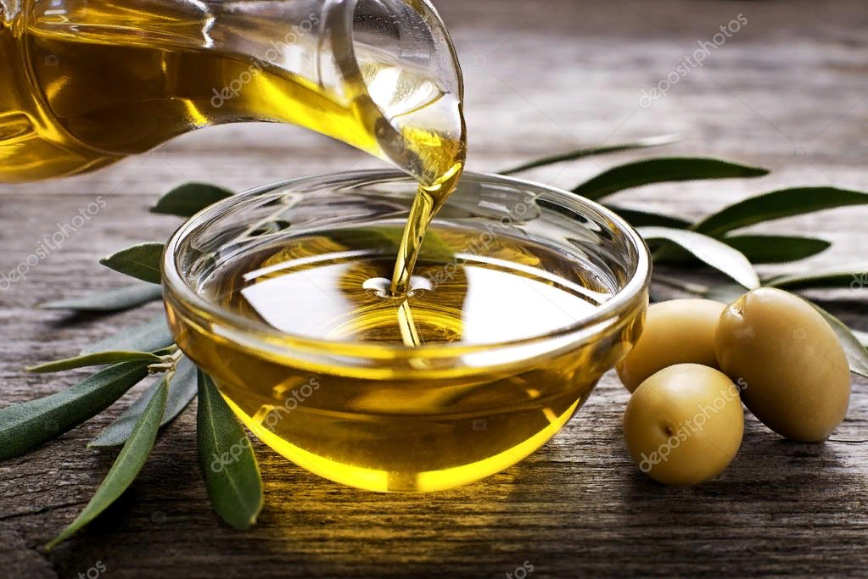
5.Жировые продукты
Для детей от года в качестве источников жиров используют сливочное и растительное масло (подсолнечное, кукурузное, оливковое и др.). Растительное является богатым источником витамина Е и полиненасыщенных жирных кислот, а сливочное - витамина А. Масла лучше использовать в натуральном виде: сливочное в бутербродах и готовых овощных пюре или разваренных кашах, а растительное для заправки салатов, винегретов, и тех же готовых каш или пюре. Детям 1-1,5 лет необходимо до 12-15 г сливочного и 3-5 г растительного масла в день, а 1,5-3 лет соответственно до 17 г и до 6 г в день.

Slide 11
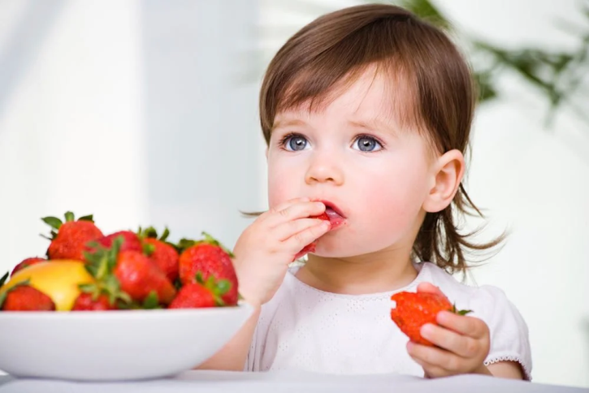
6.Овощи и фрукты
Фрукты, ягоды, овощи и зелень являются обязательной составной частью детского питания. Они являются незаменимым источником витаминов С, Р, провитамина А (каротина), легкоусвояемых углеводов - глюкозы и фруктозы, органических кислот, пектинов и пищевых волокон, некоторых минералов и микроэлементов.
В суточном рационе малыша 1-3 лет должно быть достаточно свежих овощей (1-1,5 лет - до 200-250 г, 1,5-3 года - до 350 г), а также фруктов и ягод - (1-1,5 лет - до 100 г., 1,5-3 года - до 130-200 граммов). Они полезны как в необработанном виде, обеспечивая хорошую тренировку жевательного аппарата и желудочно-кишечного тракта, так и в виде свежеотжатых соков, богатых витамином С. В день ребенку 1-1,5 лет необходимо около 80-100 мл, а 1,5-3 лет - 100-150 мл соков.

Slide 12
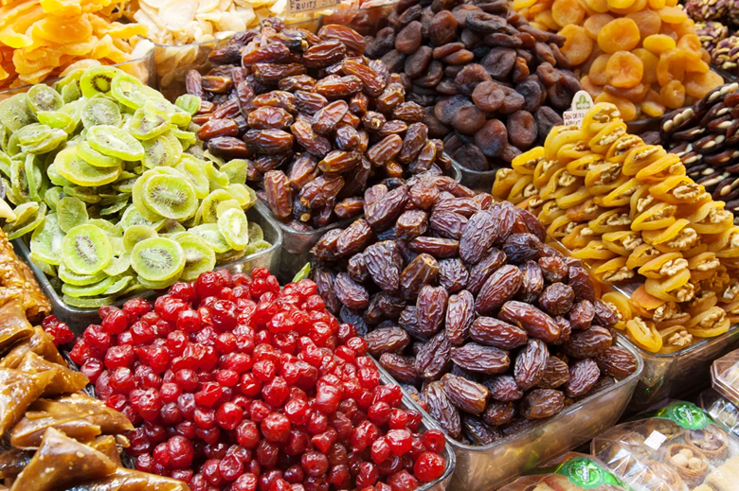
7.Сладости
Рацион ребенка в возрасте 1-3 лет обязательно должен включать сахар, обеспечивающий оперативное поступление веществ, энергетически особенно ценных для растущего организма. Суточная норма сахаров составляет около 35-40 г для детей 1-1,5 лет и 40-50 г для малышей 1,5-3 лет.
Источником сахара могут быть сухофрукты, кондитерские изделия. Из последних рекомендуются печенье, вафли, пастила, мармелад, фруктовая карамель, варенье, джем, повидло и мед, если ребенок переносит его. Шоколад и шоколадные конфеты повышают возбудимость нервной системы, могут вызывать аллергию, поэтому давать часто их детям не следует.

Slide 13

8.Вода
У детей, в связи с их высокой подвижностью, потери воды весьма ощутимы, поэтому их нельзя ограничивать в питье. Но компенсировать недостаток жидкости сладкими компотами, соками, напитками не следует, так как это приводит к угнетению аппетита. Давать ли пить во время приема пищи или не давать - зависит от индивидуальных особенностей ребенка. Если ребенок испытывает трудности с проглатыванием и из-за этого ест медленно и с неохотой, то, конечно, лучше запивать пищу ее водой.
В интервалах между приемами пищи вода всегда должна быть доступна для детей. Обычно дают свежекипяченую воду, остуженную до комнатной температуры, столовую минеральную воду без газа или слабо заваренный чай. Можно также рекомендовать травяные чаи, например, из фенхеля или ромашки, которые способствуют улучшению деятельности кишечника и обладают успокоительным действием

Slide 14
И в заключении…
Правильное питание – это не диета и не строгость к организму ребенка. Это та норма, освоив которую, ребенок будет здоров, и скажет вам за это спасибо!

